Slide 1
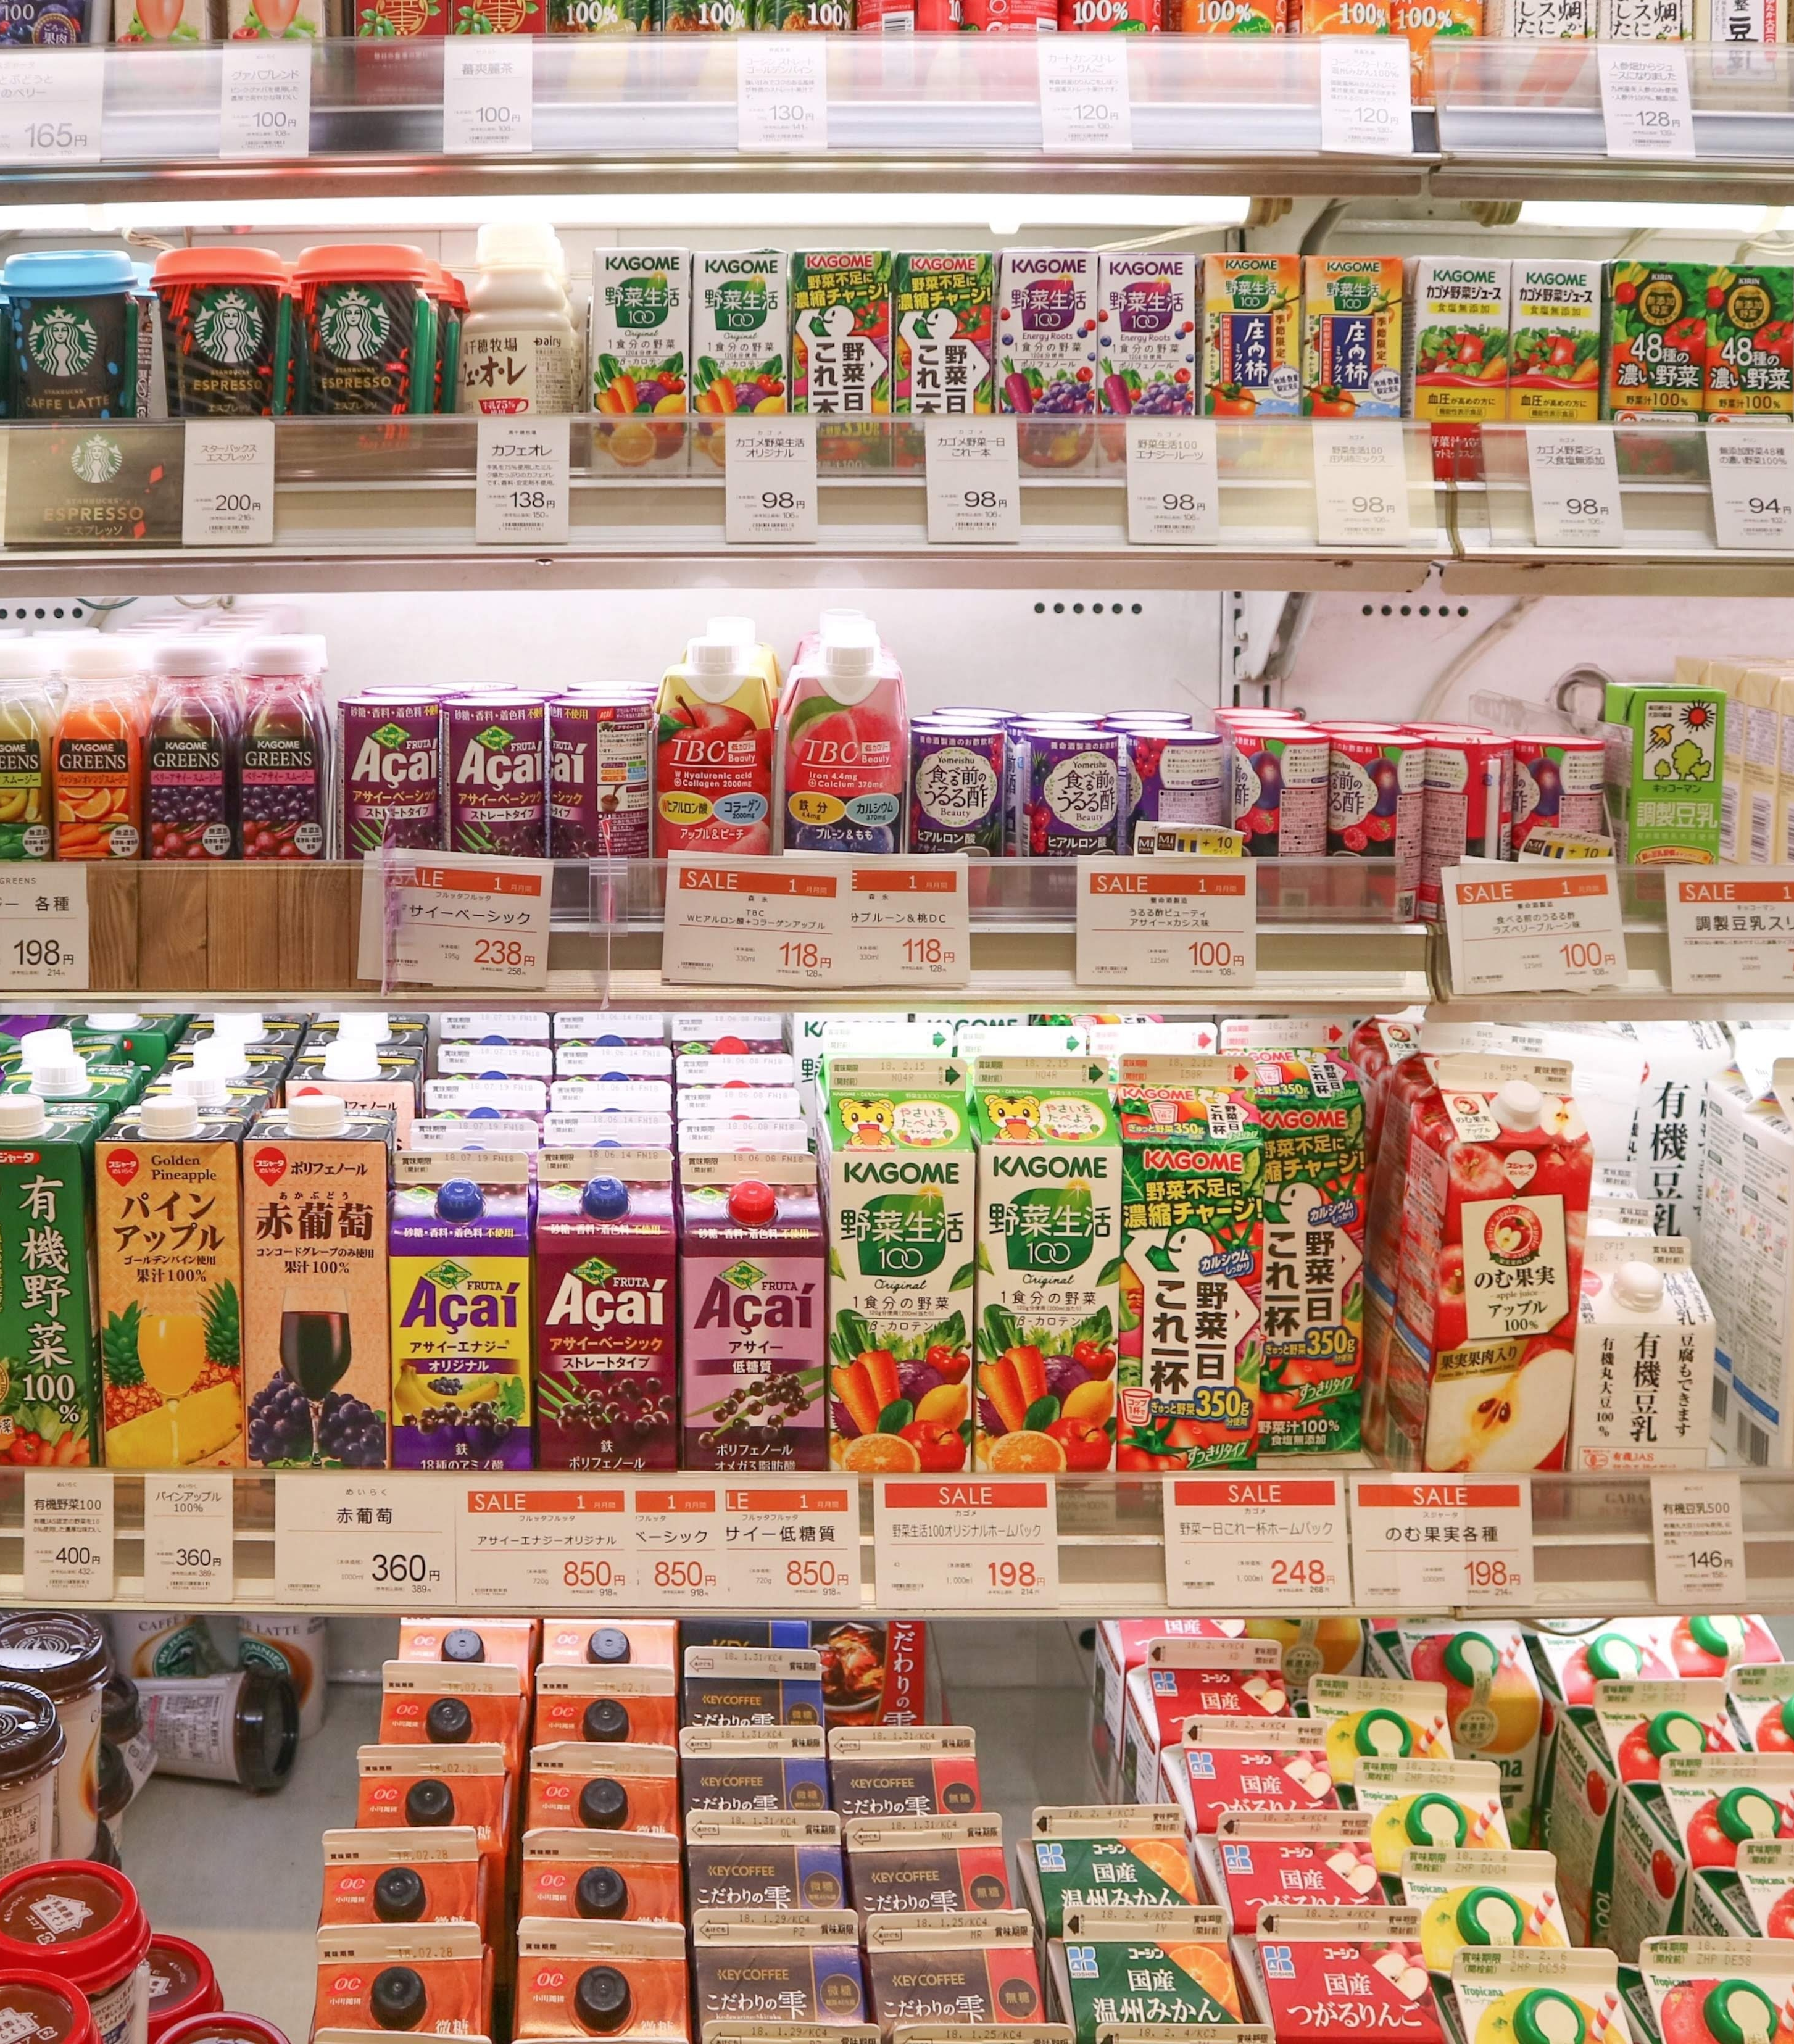
Duoc UC
DETECCIÓN DE
DISPONIBILIDAD VISUAL
EN GÓNDOLAS
Presentación de idea de proyecto
Integrantes: por completar
Sección: por completar
Profesor: por completar
Notes:
Imagen: dataset estandarizado del proyecto. Los datos de integrantes se mantienen pendientes para evitar inventar información.

Slide 2
Duoc UC
Índice
01
1. Contexto, problema y propuesta
02
2. Objetivos y resultados esperados
03
3. Requerimientos, alcance e innovación
04
4. Enfoque tecnológico y datos
05
5. Casos de uso y metodología
06
6. Cierre y próximos pasos
La presentación adapta la estructura del ejemplo: problema, objetivos, alcance, tecnología, modelado y metodología.
Proyecto de título APT - Disponibilidad visual en góndolas
02
Notes:
Estructura adaptada desde el ejemplo proporcionado por el profesor. Contenido específico del proyecto Walmart.

Slide 3
Duoc UC
Contexto y problema detectado
Las revisiones manuales de góndolas son puntuales y dependen de la observación del personal.
La falta de producto visible puede tardar en ser detectada.
Una imagen contiene evidencia, pero requiere análisis consistente.
El equipo necesita priorizar reposición según disponibilidad visual.
Criterio inicial de alerta: disponibilidad visual < 30%
Proyecto de título APT - Disponibilidad visual en góndolas
03
Notes:
Problema definido con el cliente: detectar falta visual de productos en góndolas. El umbral 30% fue acordado como criterio inicial de alerta.

Slide 4
Duoc UC
Propuesta de solución
Una plataforma web analiza fotografías de góndolas y genera una alerta trazable cuando la disponibilidad visual queda bajo el umbral definido.
1
2
3
4
5
Captura
Validación
Análisis
Decisión
Acción
Imagen cargada
o futura cámara
Calidad y formato
de entrada
Detector + cálculo
de cobertura visual
Comparación contra
el umbral 30%
Alerta, evidencia
y revisión humana
El MVP trabaja con carga manual de imágenes. La integración con cámara se deja como evolución validable, no como funcionalidad ya implementada.
Proyecto de título APT - Disponibilidad visual en góndolas
04
Notes:
Flujo propuesto. La cámara en vivo es una evolución futura; el MVP utiliza carga de imágenes.

Slide 5
Duoc UC
Objetivos del proyecto
Objetivo general
Desarrollar una plataforma que estime la disponibilidad visual de productos en góndolas a partir de imágenes, genere alertas bajo un umbral configurable y deje evidencia para la revisión operativa.
Objetivos específicos
Estandarizar el conjunto de imágenes y sus anotaciones para un entrenamiento reproducible.
Evaluar un detector de objetos como línea base y medir su desempeño con datos reservados.
Calcular disponibilidad visual por zona de góndola y activar alerta bajo el umbral.
Exponer el análisis, resultado y evidencia mediante una plataforma web desplegable con Docker.
Proyecto de título APT - Disponibilidad visual en góndolas
05
Notes:
Objetivos definidos según el alcance actual del proyecto y el conjunto de datos entregado.

Slide 6
Duoc UC
Resultados esperados y requerimientos
Resultados esperados
Requerimientos prioritarios
Clasificación operativa: alerta o sin alerta, con porcentaje de disponibilidad visual.
Funcionales
Registro de cada análisis y evidencia de la imagen procesada.
Cargar imagen, analizar disponibilidad, configurar umbral, consultar alertas e historial.
Métrica de precisión y tiempo de respuesta para decidir continuidad del modelo.
No funcionales
Respuesta objetivo de segundos, trazabilidad, seguridad básica y despliegue reproducible con Docker.
Los indicadores finales se validarán durante las pruebas; no se declaran resultados de precisión antes de entrenar y evaluar.
Proyecto de título APT - Disponibilidad visual en góndolas
06
Notes:
Requerimientos resumidos a partir de los anexos del proyecto. Resultados esperados no equivalen a resultados ya obtenidos.

Slide 7
Duoc UC
Alcance y funcionalidades del sistema
Incluido en el MVP
Fuera de alcance inicial
Carga de imágenes JPG/PNG
Conteo exacto de inventario físico
Análisis de disponibilidad visual
Identificación obligatoria de SKU
Alerta bajo umbral configurable
Integración productiva con cámaras
Historial y evidencia de análisis
Reposición automática sin revisión
Roles operativos básicos
Entrenamiento continuo autónomo en producción
Ejecución reproducible en Docker
Proyecto de título APT - Disponibilidad visual en góndolas
07
Notes:
Alcance del MVP. La propuesta se centra en disponibilidad visual, no inventario exacto ni clasificación obligatoria de SKU.

Slide 8
Duoc UC
Elemento diferenciador e innovación
El valor no está en afirmar que la IA conoce todo el inventario: está en convertir una imagen común de la góndola en una señal operativa explicable.
Disponibilidad visual
Alerta explicable
Diseño evolutivo
Evalúa ocupación visible por zona, evitando prometer inventario físico exacto.
Guarda umbral, resultado e imagen para que una persona valide el caso.
Parte con carga manual y deja preparada la integración futura de cámara y mejora del dataset.
Proyecto de título APT - Disponibilidad visual en góndolas
08
Notes:
Diferenciador: decisión operativa explicable basada en disponibilidad visual, con revisión humana y evolución controlada.

Slide 9
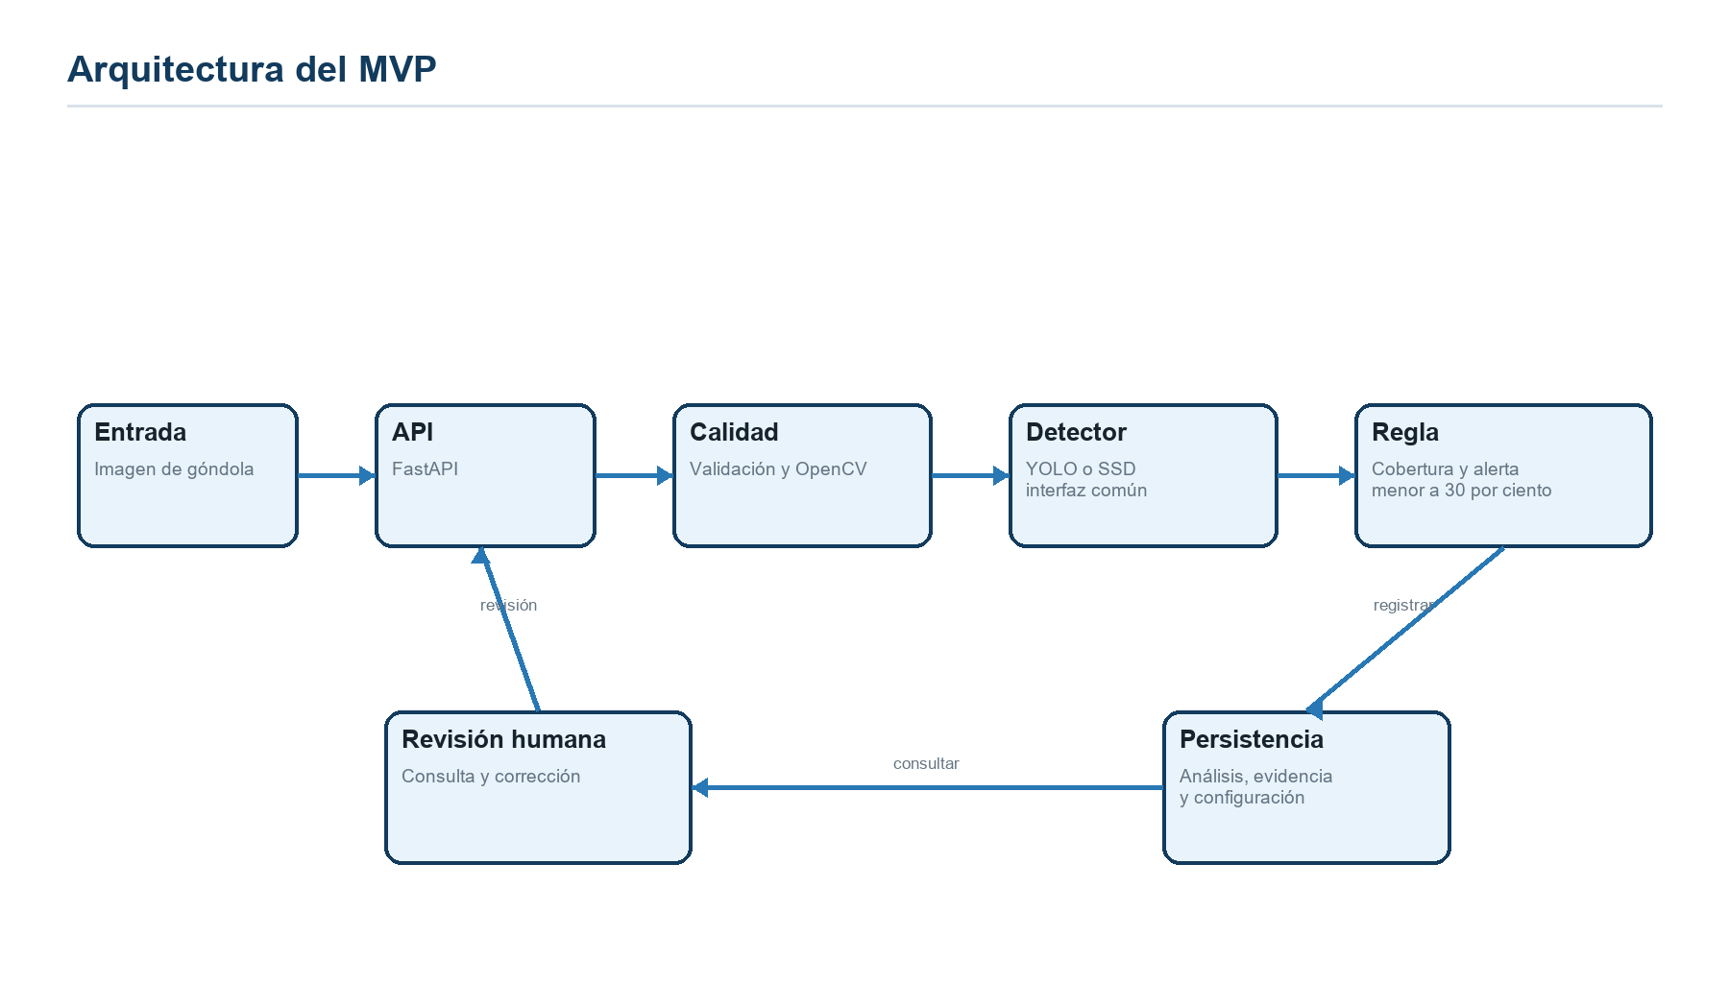
Duoc UC
Alcance tecnológico y datos
Stack propuesto
Python, FastAPI y Docker para servicio reproducible.
YOLO como línea base de detección; OpenCV y NumPy para la cobertura visual.
Base de datos relacional para análisis, alertas, parámetros y usuarios.
Interfaz web para carga, resultado, configuración e historial.
Datos disponibles: 60 imágenes recibidas; tras eliminar un duplicado, 59 imágenes estandarizadas. Las anotaciones actuales son cajas de detección, adecuadas para una primera línea base.
Proyecto de título APT - Disponibilidad visual en góndolas
09
Notes:
Arquitectura: anexo Diseño. Datos: proceso de estandarización realizado sobre el dataset entregado; 59 imágenes únicas tras eliminar un duplicado.

Slide 10
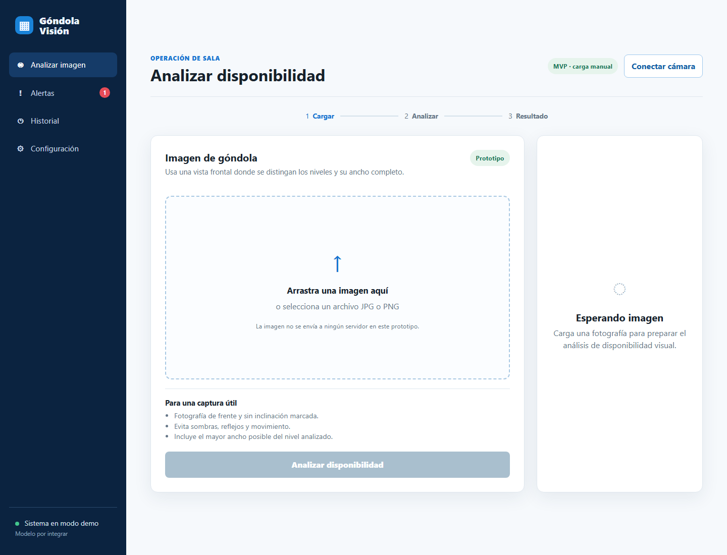
Duoc UC
Experiencia de usuario propuesta
Operación simple para el personal
Cargar una fotografía de góndola.
Revisar el porcentaje estimado y la evidencia.
Recibir una alerta cuando el resultado sea menor al 30%.
Consultar el historial y ajustar el umbral autorizado.
El mockup representa la propuesta de interfaz; el modelo de visión aún debe ser entrenado y validado.
Proyecto de título APT - Disponibilidad visual en góndolas
10
Notes:
Mockup propio del proyecto. Es una propuesta de interfaz, no una afirmación de que el modelo ya está integrado.

Slide 11
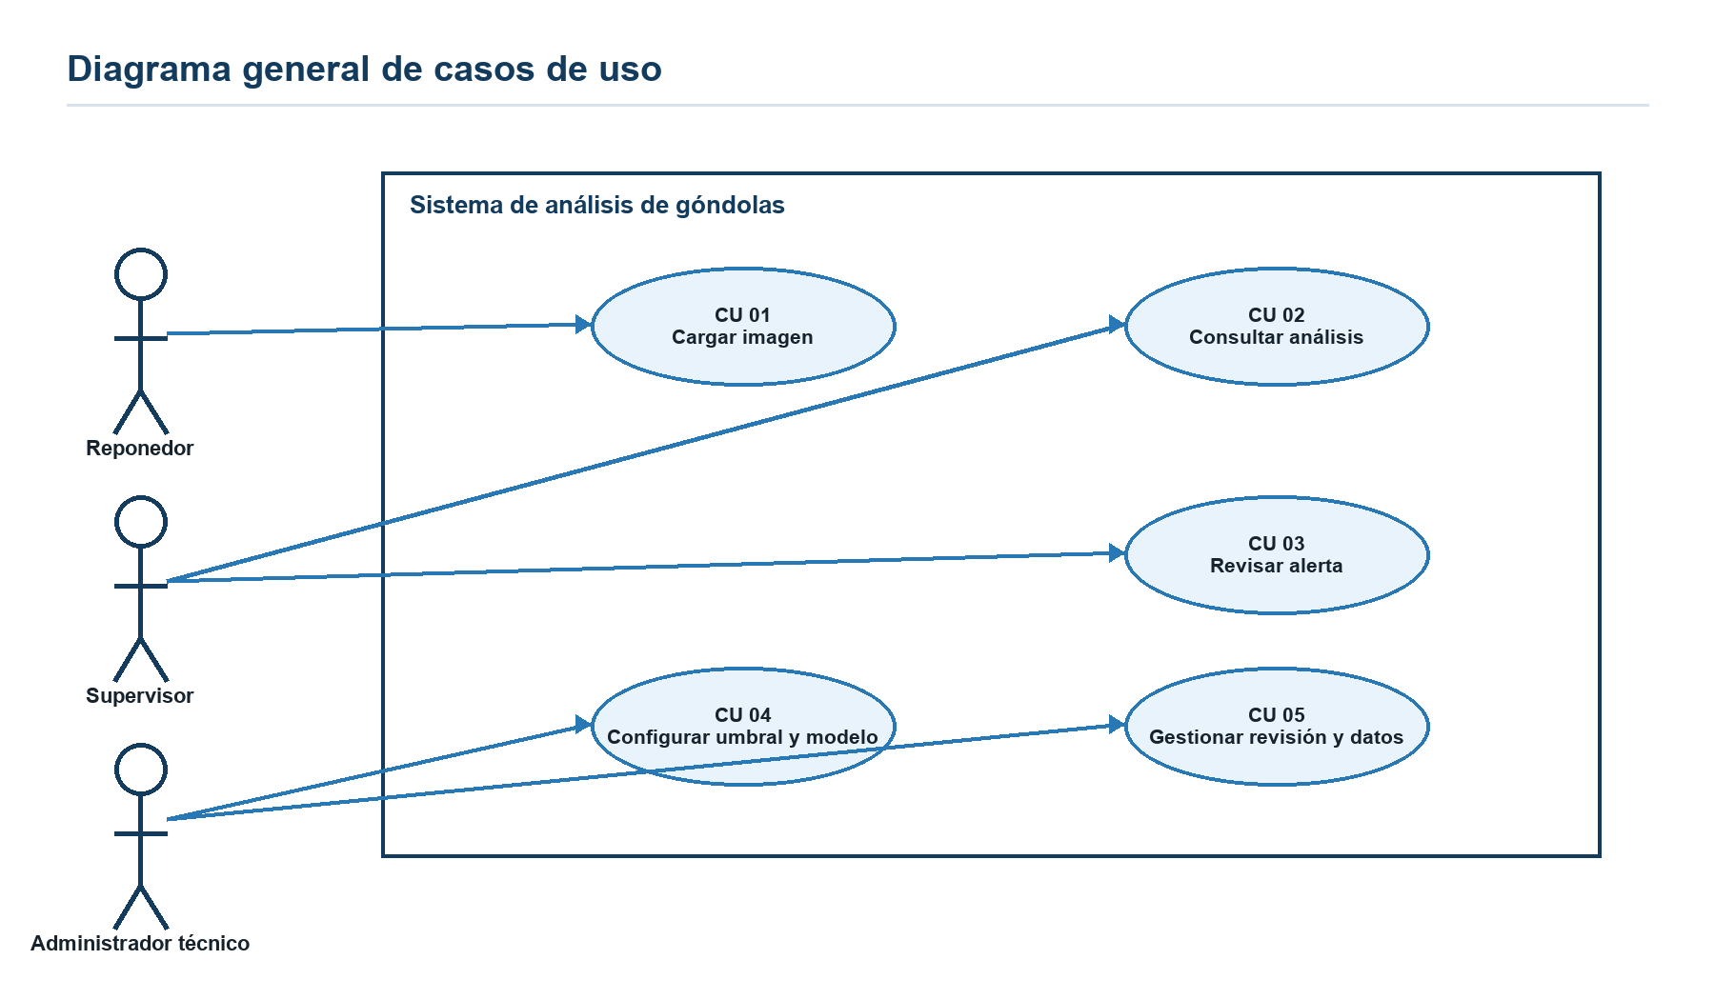
Duoc UC
Casos de uso
El modelado identifica a los actores operativos y las interacciones mínimas para entregar una alerta verificable.
Casos prioritarios
CU-01: Cargar imagen de góndola
CU-02: Analizar disponibilidad visual
CU-03: Configurar umbral de alerta
CU-04: Consultar alertas
CU-05: Consultar historial
Proyecto de título APT - Disponibilidad visual en góndolas
11
Notes:
Diagrama general de casos de uso: Anexos/Diseño. Los cinco casos están documentados en los anexos particulares.

Slide 12
Duoc UC
Metodología y fases del proyecto
Enfoque híbrido: documentación y validación temprana, con ciclos cortos para datos, modelo y plataforma.
01
02
03
04
05
Definición
Datos
Línea base
Integración
Validación
Requerimientos, alcance, riesgos y criterios de alerta.
Inventario, estandarización, partición y control de calidad.
Entrenamiento, evaluación y comparación de alternativas.
API, plataforma web, persistencia y Docker.
Pruebas end-to-end, métricas, retroalimentación y cierre.
Proyecto de título APT - Disponibilidad visual en góndolas
12
Notes:
Metodología propuesta: enfoque híbrido, iterativo para los componentes de visión computacional y plataforma.

Slide 13
Duoc UC
Conclusión
PRÓXIMO PASO
Entrenar y evaluar
la línea base de detección
con las 59 imágenes
estandarizadas.
La propuesta transforma imágenes de góndolas en una señal operativa para priorizar revisión y reposición.
El siguiente hito es validar la línea base con el dataset estandarizado y demostrar que el criterio de alerta puede operar con trazabilidad, en un entorno Dockerizado.
Gracias
Notes:
Cierre. Próximo paso técnico: entrenamiento y evaluación de la línea base con el dataset estandarizado.

